Slide 1

ARAŞTIRMA YÖNTEMLER VE İSTATİSTİK
DERS SUNUM NOTLARI
Hafta 5: Örneklem ve Örnekleme Yöntemleri
Dr. Öğr. Üyesi Şaban ÜNVER

Slide 2

Bilimsel Araştırmada Temel Kavramlar
Evren, araştırma bulgularının genelleneceği bireylerin tümüdür.
Anakütle-Kitle (Populasyon=Evren=Toplum): Üzerinde inceleme veya araştırma yapılacak olayın gözlenebileceği tüm birimlerin yer aldığı topluluktur. Bir fabrikanın ürettiği aynı türden ilaçlar anakütleyi oluşturur.
Evren
Popülasyon
Ana kütle
Ana kitle
Örneklem veya Örnek
Örnekleme

Slide 3
Bilimsel Araştırmada Temel Kavramlar
Örneklem, evrene genelleme yapmaya olanak verecek biçimde evrenden belli sayıda bireyin seçilmesiyle oluşan katılımcı gurubudur. Bir başka ifade ile, üzerinde çalışılan belirli bir evreni temsil edebilecek kapasiteye sahip ve bu evrenden belli kurallara göre alınmış evrenin herhangi bir alt boyutlara örneklem denir.
Örnek (sample=örneklem): Kitleyi temsil edebilecek özelliklere sahip daha az sayıda birimden oluşan topluluktur. Fabrikada üretilen ilaçlardan rastgele alınan 20 kutu ilaç örnektir.
Evren
Popülasyon
Ana kütle
Ana kitle
Örneklem veya Örnek
Örnekleme

Slide 4
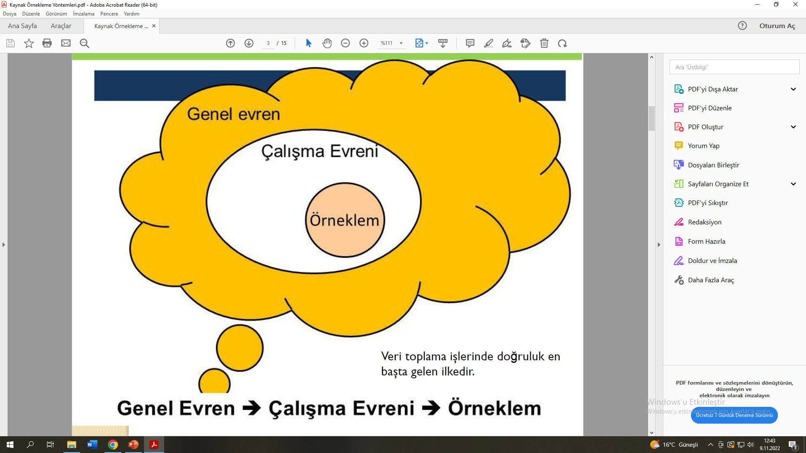

Slide 5
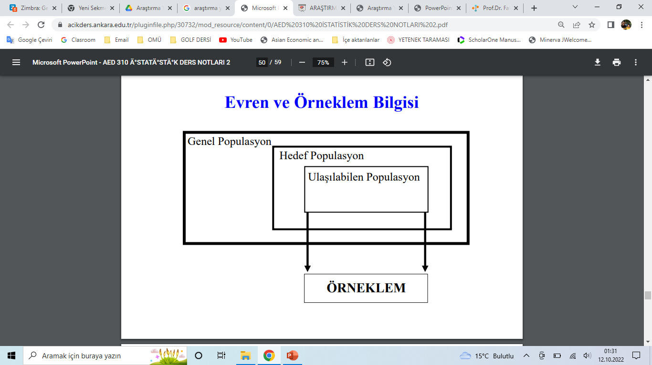

Slide 6
Evren-Örneklem-Örnek
Aynı özelliğe sahip fertlerin bir araya getirdiği topluluğa POPULASYON/ANAKÜTLE/EVREN denir bu sınırlı veya sınırsız olabilir. Biyolojik popülasyonların hemen tamamı sınırsızdır. Popülasyondan deneysel istatistik için seçilen fertlere ise ÖRNEK denir.
Örnekleme, evrenden örneklem oluşturma işlemidir.

Slide 7
Örnekleme-Örneklem
Örnekleme onlardan istatistiksel çıkarımlar yapmak ve tüm popülasyonun özelliklerini tahmin etmek için popülasyonun tek tek üyelerini veya bir alt kümesini seçme tekniğidir. Örneklem bir evrenin tamamının ölçülemediği durumlarda, evreni en iyi temsil edebileceğine inanılan rassal seçilmiş, yeterli büyüklükteki kümedir.
Örnekleme ve Örneklem Arasındaki Fark Nedir?
Evren içerisinden evreni temsil edebilecek birim ya da grup seçme işlemine örnekleme denirken çeşitli yollarla seçilerek oluşturulan evreni temsil yeteneğine sahip daha küçük birimlere örneklem denir.

Slide 8
Örnekleme
Farklı örnekleme yöntemleri araştırmacılar tarafından yaygın olarak kullanılmaktadır.
Pazar araştırmacılarının, böylece eyleme geçirilebilir iç görüler toplamak için tüm popülasyonu araştırmalarına gerek kalmaz.

Slide 9
Örnekleme
Aynı zamanda zaman açısından uygun ve uygun maliyetli bir yöntemdir ve bu nedenle herhangi bir araştırma tasarımının temelini oluşturur. Örnekleme teknikleri, optimum türetme için bir araştırma anket yazılımında kullanılabilir.
Örneğin, Bir ilaç üreticisi, bir ilacın ülke nüfusu üzerindeki olumsuz yan etkilerini araştırmak isterse, herkesi kapsayan bir araştırma çalışması yapmak neredeyse imkansızdır. Bu durumda, araştırmacı her birinden birer insan örneğine karar verir. Demografik ve daha sonra bunları araştırır ve ona ilacın davranışı hakkında gösterge niteliğinde geri bildirim verir.

Slide 10
Örnekleme Yöntemi
Evrenin bütün birimleri yerine, bazı kurallara göre seçilen birimlerin oluşturduğu, temsil gücüne sahip bir alt grubun gözleme tabi tutulması, incelenmesi ve elde edilen sonuçların evrene genellenmesine örnekleme denir. Örneklem seçmek için kullanılan değişik tekniklere ise örnekleme yöntemi denir.

Slide 11
Örnekleme süreci
1. Popülasyonun tanınması
2. Örneğin sınırlarının belirlenmesi
3. Örnek büyüklüğünün belirlenmesi
4. Örnekleme yönteminin belirlenmesi
5. Örneğin seçimi

Slide 12
Örnekleme Yöntemleri
Örnekleme yöntemleri olasılıklı (rastlantısal) ve olasılıksız (yargısal) örnekleme olmak üzere 2’ye ayrılmaktadır.
Olasılıklı örnekleme yöntemi, birimlerin örneğe seçilme işleminin olasılık kurallarıyla yapıldığı bir örnekleme türüdür. Bu örnekleme yönteminde evrendeki her birimin örneğe veya örnekleme seçilme olasılığı birbirine eşittir.
Olasılıksız örnekleme yöntemi, birimlerin örneğe seçilme işleminin olasılık kurallarıyla yapılmadığı ve araştırmacının kendi inisiyatifini kullandığı bir örnekleme türüdür. Bu örnekleme yönteminde evrendeki her birimin örneğe veya örnekleme seçilme olasılığı birbirine eşit değildir.

Slide 13
Olasılıklı Örnekleme Yöntemi
Olasılık örneklemesi araştırmacıların olasılık teorisine dayalı bir yöntem kullanarak daha büyük bir popülasyondan örnekler seçtiği bir örnekleme tekniğidir. Bu örnekleme yöntemi, popülasyonun her üyesini dikkate alır ve sabit bir sürece dayalı olarak örnekler oluşturur.
Örneğin, 1000 üyeli bir popülasyonda, her üyenin bir örneklemin parçası olmak üzere seçilme olasılığı 1/1000 olacaktır. Olasılık örneklemesi, popülasyondaki yanlılığı ortadan kaldırır ve tüm üyelere örneğe dahil edilmek için adil bir şans verir.

Slide 14
Olasılıklı Örnekleme Yöntemi
1. Basit rastlantısal örnekleme,
2. Katmanlı örnekleme,
3. Küme örnekleme
4. Olasılıklı alan örneklemesi olmak üzere 4’e ayrılmaktadır.
Basit rastlantısal örnekleme, kura yöntemi, rastlantısal sayılar yöntemi ve sistematik örnekleme yöntemi olmak üzere 3’e ayrılmaktadır.
Katmanlı örnekleme yöntemi ise orantılı ve orantısız katmanlı örnekleme yöntemi olarak 2’ye ayrılmaktadır.

Slide 15
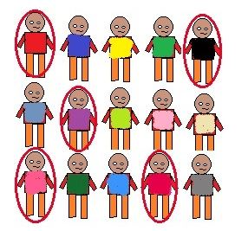
Basit Rastlantısal (Olasılıklı) Örnekleme Yöntemi
Basit rastlantısal örnekleme, popülasyondaki (evrendeki) bütün birimlerin homojen ve her bir birimin popülasyondan örnekleme seçilme şanslarının birbirine eşit olduğu örnekleme şeklidir.
Örneğin, Spor Bilimleri Fakültesi’nde okuyan 1600 öğrenci olsun. Bir bilimsel çalışma için örneklem grubuna 100 kişiye ihtiyaç olsun. Böyle bir durumda 1600 öğrencinin isimleri 1’den 1600’ a kadar kodlanır ve bu numaralar bir torbaya atılır. Daha sonra bunların içerisinden 100’ü torbadan çekilerek örneklem grubu oluşturulur.

Slide 16
Basit Rastlantısal (Olasılıklı) Örnekleme Yöntemi
Zamandan ve kaynaklardan tasarruf etmeye yardımcı olan en iyi olasılıklı örnekleme tekniklerinden biri Basit Rastgele Örneklemedir. Bir popülasyonun her bir üyesinin sadece tesadüfen rastgele seçildiği güvenilir bir bilgi edinme yöntemidir. Her bireyin bir örneğin parçası olarak seçilme olasılığı aynıdır.
Örneğin, 500 çalışanı olan bir organizasyonda, İK ekibi ekip oluşturma faaliyetleri yürütmeye karar verirse, büyük olasılıkla bir kaseden küçük parçalar almayı tercih edeceklerdir. Bu durumda 500 çalışanın her biri eşit seçilme şansına sahiptir.

Slide 17

Basit Rastlantısal (Sistematik) Örnekleme Yöntemi
Bir popülasyonun örnek üyelerini düzenli aralıklarla seçmek için sistematik örnekleme yöntemini kullanır. Numune için bir başlangıç ​​noktasının ve düzenli aralıklarla tekrar edilebilecek numune büyüklüğünün seçilmesini gerektirir.
Bu tür örnekleme yönteminin önceden tanımlanmış bir aralığı vardır ve bu nedenle bu örnekleme tekniği en az zaman alan yöntemdir.

Slide 18
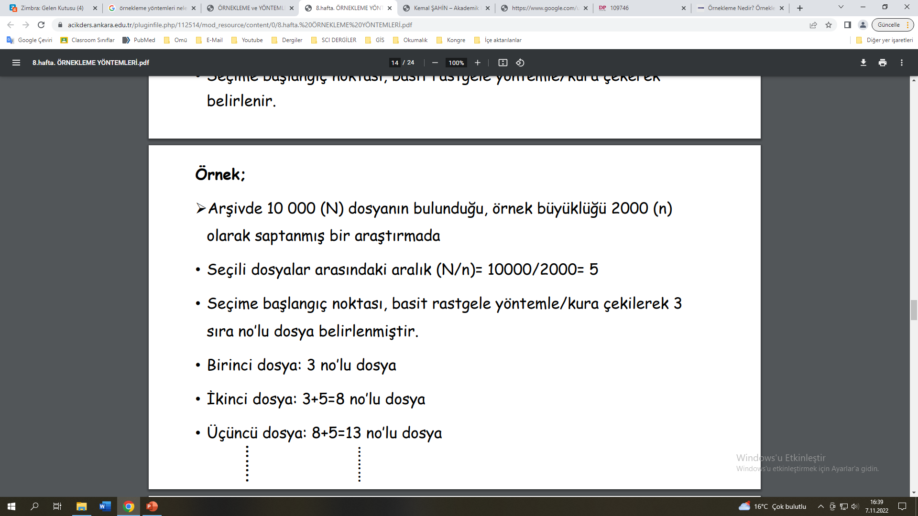
Basit Rastlantısal (Sistematik) Örnekleme Yöntemi

Slide 19
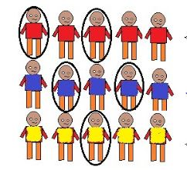
Katmanlı (Tabakalı) Örnekleme Yöntemi
Popülasyondaki (evrendeki) birimler homojen değilse, yani belirli kriterlere göre farklı alt gruplar (katmanlar) varsa bu durumda Katmanlı (Tabakalı) Örnekleme Yöntemi kullanılır. Bu yöntemde önce evren alt gruplara ayrılır, sonra da bu alt gruplardan tesadüfi örnekleme ile örneklem grubu oluşturulur.
Bu yöntemde, evreni tabakalara ayırmada demografik, coğrafik, ekonomik, sosyal, sağlık vb. kriterler kullanılabilir.

Slide 20
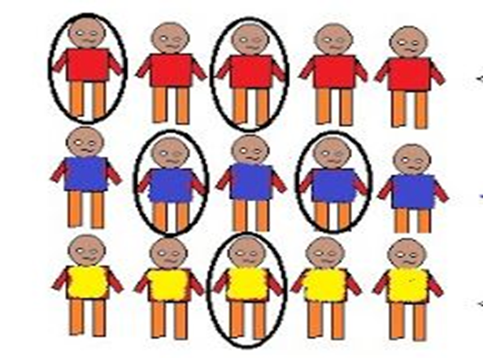
Katmanlı (Tabakalı) Örnekleme Yöntemi
Araştırmacının popülasyonu örtüşmeyen ancak tüm popülasyonu temsil eden daha küçük gruplara böldüğü bir yöntemdir. Örnekleme yapılırken bu gruplar düzenlenebilir ve daha sonra her gruptan ayrı ayrı örnek alınabilir.
Örneğin farklı yıllık gelir gruplarına ait kişilerin özelliklerini analiz etmek isteyen bir araştırmacı, yıllık aile gelirine göre katmanlar (gruplar) oluşturacaktır.
2500 TL’den az, 2500-5000 TL arası, 5000 ila 10000 TL, 10000-20000 TL , vb.
Bunu yaparak, araştırmacı farklı gelir gruplarına ait kişilerin özelliklerini sonuca varır. Pazarlamacılar, verimli sonuçlar verecek bir yol haritası oluşturmak için hangi gelir gruplarını hedefleyeceklerini ve hangilerini ortadan kaldıracaklarını analiz edebilirler.

Slide 21
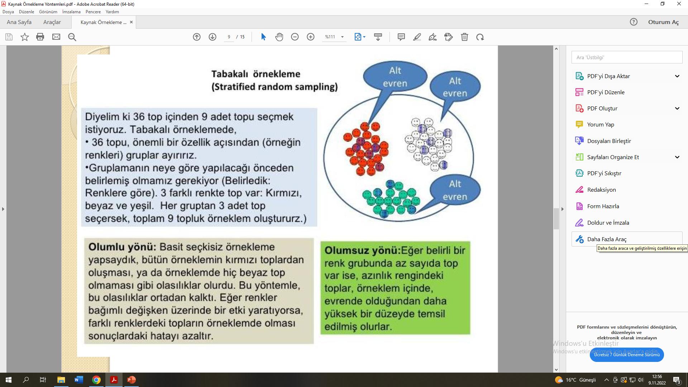

Slide 22
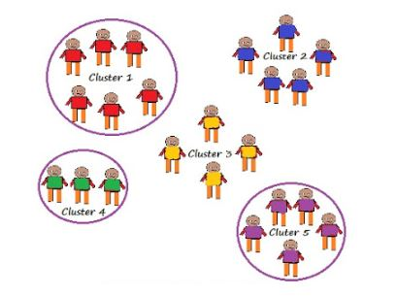
Kümeleme Örnekleme Yöntemi
Bu örnekleme yönteminde, popülasyondaki (evrendeki) ortak özelliğe sahip birimler belirlenerek grup oluşturulur ve gruplardaki bütün birimler örnekleme alınır. Bu yöntemde kümelere göre örnekleme üç biçimde yapılabilir.
Tek aşamalı
İki aşamalı
Çok aşamalı

Slide 23
Kümeleme Örnekleme Yöntemi
Küme örneklemesi araştırmacıların tüm popülasyonu bir popülasyonu temsil eden bölümlere veya kümelere böldüğü bir yöntemdir. Kümeler yaş, cinsiyet, yer vb. gibi demografik parametrelere dayalı olarak tanımlanır ve bir örneğe dahil edilir. Bu, bir anket oluşturucunun geri bildirimden etkili çıkarımlar yapmasını çok kolaylaştırır.
Örneğin, Türkiye’de yaşayan göçmenlerin sayısını değerlendirilmek istenirse, bunu İstanbul, Ankara, İzmir, Antalya, Karaman gibi illere göre kümelere ayırabilir. Sonuçlar illere göre düzenleneceği ve iç görülü göç verileri sağlayacağı için bir anket daha etkili olacaktır.

Slide 24
Alan Örneklemesi Yöntemi
Bu örnekleme yöntemi küme örnekleme yönteminin bir çeşidi olarak da bilinmektedir. Burada, popülasyondaki (evrendeki) birimler farklı coğrafyadaki alanlarda yer alıyor ise, örneğin araştırmanın evreni Türkiye ise, önce bölgelere daha sonra bu bölgelerdeki şehirlere ayrılır. Bunların içinden belli sayıda şehir, seçilen şehirlerin içerisinden de belli sayıda ilçe, semt veya mahalle belirlenir. Bu belirlenen mahallelerden de belli sayıda birey seçilir.

Slide 25
Olasılıksız Örnekleme Yöntemi
Olasılıksız örnekleme yöntemi, birimlerin örneğe seçilme işleminin olasılık kurallarıyla yapılmadığı ve araştırmacının kendi inisiyatifini kullandığı bir örnekleme türüdür. Bu örnekleme yönteminde evrendeki her birimin örneğe veya örnekleme seçilme olasılığı birbirine eşit değildir. Bu örnekleme yöntemine;
Kolayda örnekleme
Kasti örnekleme
Kota örnekleme
Kartopu örneklem vb. yöntemler örnek olarak verilebilir.

Slide 26
Olasılıksız Örnekleme Yöntemi
Olasılık dışı yöntem sabit bir seçim sürecine değil, bir araştırmacının veya istatistikçinin örnek seçme yeteneklerine dayalı bir geri bildirim toplamayı içeren bir örnekleme yöntemidir. Çoğu durumda, olası olmayan bir örneklemle yürütülen bir anketin çıktısı, istenen hedef popülasyonu temsil etmeyebilecek çarpık sonuçlara yol açar. Ancak, olasılıksız örneklemenin diğer türden çok daha faydalı olacağı, araştırmanın ön aşamaları veya araştırma yapmak için maliyet kısıtlamaları gibi durumlar vardır.
Dört tür olasılık dışı örnekleme, bu örnekleme yönteminin amacını daha iyi açıklar:

Slide 27
Kolayda Örnekleme Yöntemi
Bu örneklemede, birimlerin seçimi büyük ölçüde görüşmeciye bırakılmıştır. Görüşmeci, gözüne kestirdiği ya da uygun gördüğü kişiyi çalışmaya dahil eder. Bu örnekleme yöntemi genelde plot çalışmaları için uygun bir yöntemdir.
Bu yöntemde araştırmacı, yakın olan ve erişilmesi kolay olan bir durumu seçer ve örnekleme girecek kişi sayısı istenen örneklem büyüklüğüne ulaşıncaya kadar devam eder.

Slide 28
Kolayda Örnekleme Yöntemi
Bu yöntem, bir alışveriş merkezindeki müşterileri veya yoğun bir caddede yoldan geçenleri araştırmak gibi konulara erişim kolaylığına bağlıdır. Genellikle olarak adlandırılır kolay örnekleme, araştırmacının bunu gerçekleştirme ve deneklerle temasa geçme kolaylığı nedeniyle. Araştırmacıların örnek öğeleri seçme konusunda neredeyse hiçbir yetkisi yoktur ve bu tamamen yakınlık temelinde yapılır, temsili değil. Bu olasılık dışı örnekleme yöntemi, geri bildirim toplamada zaman ve maliyet sınırlamaları olduğunda kullanılır. Araştırmanın ilk aşamaları gibi kaynak sınırlamalarının olduğu durumlarda kolayda örnekleme kullanılır.

Slide 29
Kolayda Örnekleme Yöntemi
Örneğin, yeni başlayanlar ve STK’lar genellikle yaklaşan etkinliklerin broşürlerini dağıtmak veya bir amacın tanıtımını yapmak için bir alışveriş merkezinde kolay örnekleme gerçekleştirir – bunu alışveriş merkezi girişinde durarak ve rastgele broşürler dağıtarak yaparlar.

Slide 30
Kasti (Yargısal) Örnekleme Yöntemi
Yargısal örneklemede örneklemi oluşturan birimler araştırmacının, araştırma problemine cevap bulacağına inandığı kişilerden oluşmaktadır.
Kasti örneklemede, araştırmacı kendi bilgi ve tecrübesine dayanarak popülasyondan örneklem seçer.
Burada, araştırmacı araştırdığı konu ile ilgili sorulara cevap alabileceği kişilere ulaşmaya çalışır.

Slide 31
Kasti (Yargısal) Örnekleme Yöntemi
Araştırmacının takdirine bağlı olarak oluşturulmuştur. Araştırmacılar, hedef kitlenin anlayışı ile birlikte tamamen çalışmanın amacını dikkate alır. Örneğin, araştırmacılar yüksek lisans eğitimi almakla ilgilenen insanların düşünce sürecini anlamak istediklerinde. Seçim kriterleri şöyle olacaktır: “Yüksek lisans yapmakla ilgileniyor musunuz?” “Hayır” yanıtı verenler ise örnekleme dahil edilmeyecektir.

Slide 32
Kota Örnekleme Yöntemi
Bu örnekleme, katmanlı (tabakalı) örnekleme yönteminin olasılığa dayalı olmayan biçimidir. Evrenin özelliklerini belirlediğine inanılan belli değişkenler dikkate alınarak örneklemin oluşturulması hedeflenir. Örneğin; sigaraya bağlı akciğer kanseri ile ilgili yapılacak bir araştırmada, hastanede yatan hasta sayısı 400 ise ve araştırmacı bunlardan 80 kişiyle görüşmeye karar vermişse araştırmada kullanılacak kota Q = 80/400=1/5’tir. Bu bağlamda araştırmacı saptadığı değişkenlerin oluşturduğu her alt gruptan istenilen 16 hasta ile görüşmelidir (Doç. Dr. Bülent Gürbüz, ders notu 2018; https://acikders.ankara.edu.tr/pluginfile.php/105487/mod_resource/content/1/ders%209%20evren%20ve%20orneklem%202.pdf).

Slide 33
Kota Örnekleme Yöntemi
Kota örneklemede, bu örnekleme tekniğinde üyelerin seçimi önceden belirlenmiş bir standarda göre yapılır. Bu durumda, belirli niteliklere dayalı bir örneklem oluşturulduğundan, oluşturulan örneklem, toplam popülasyonda bulunan aynı niteliklere sahip olacaktır. Örnek toplamanın hızlı bir yöntemidir.

Slide 34
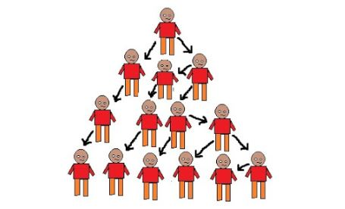
Kartopu Örnekleme Yöntemi
Popülasyonun sınırlarının kesin olarak bilinemediği durumlarda kullanılır.
Bu örnekleme yönteminde, herhangi bir şekilde evrendeki birimlerden birisiyle bağlantı kurulur. Sonra bağlantı kurulan kişinin yardımıyla bir başkasıyla, daha sonra yine aynı yolla bir başkasıyla temas kurulur. Böylelikle örneklem kartopu etkisi şeklinde, zincirleme olarak örnek büyütülür .

Slide 35
Kartopu Örnekleme Yöntemi
Deneklerin izlenmesinin zor olduğu durumlarda araştırmacıların başvurduğu bir örnekleme yöntemidir. Örneğin, barınmayan insanları veya yasa dışı göçmenleri araştırmak son derece zor olacaktır. Bu gibi durumlarda, araştırmacılar, kartopu teorisini kullanarak, görüşme yapmak ve sonuçlar elde etmek için bu yöntemi izleyebilirler. Araştırmacılar ayrıca bu örnekleme yöntemini, örneğin HIV Aids hakkında bilgi toplamak için yapılan anketler gibi, konunun oldukça hassas olduğu ve açıkça tartışılmadığı durumlarda da uygularlar. Pek çok mağdur sorulara kolayca cevap vermeyecektir. Yine de araştırmacılar, mağdurlarla temasa geçmek ve bilgi toplamak için tanıdıkları kişilerle veya konuyla ilişkili gönüllülerle iletişim kurabilir.

Slide 36
Olasılıklı örnekleme ve olasılıklı olmayan örnekleme yöntemleri arasındaki fark
 | Olasılık Örnekleme Yöntemleri | Olasılıksız Örnekleme Yöntemleri
Tanım | Olasılık Örneklemesi, olasılık teorisine dayalı bir yöntem kullanılarak daha büyük bir popülasyondan örneklerin seçildiği bir örnekleme tekniğidir. | Olasılıksız örnekleme, araştırmacının rastgele seçimden ziyade araştırmacının öznel yargısına dayalı olarak örnekleri seçtiği bir örnekleme tekniğidir.
Alternatif Olarak Bilinen | Rastgele örnekleme yöntemi. | Rastgele olmayan örnekleme yöntemi
Nüfus seçimi | Popülasyon rastgele seçilir. | Popülasyon keyfi olarak seçilir.
Doğa | Araştırma kesindir. | Araştırma keşif amaçlıdır.
Örneklem | Örnekleme karar vermenin bir yöntemi olduğundan, nüfus demografisi kesin olarak temsil edilir. | Örnekleme yöntemi keyfi olduğundan, nüfus demografisi gösterimi neredeyse her zaman çarpıktır.
Geçen süre | Araştırma tasarımı, pazar araştırması çalışması başlamadan önce seçim parametrelerini tanımladığı için yürütülmesi daha uzun sürer. | Bu tür örnekleme yöntemi, ne örnek ne de örneğin seçim kriterleri tanımsız olduğundan hızlıdır.
Sonuçlar | Bu tür örnekleme tamamen tarafsızdır ve bu nedenle sonuçlar da tarafsız ve kesindir. | Bu tür örnekleme tamamen taraflıdır ve bu nedenle sonuçlar da taraflıdır, bu da araştırmayı spekülatif hale getirir.
Hipotez | Olasılık örneklemesinde, çalışmaya başlamadan önce altında yatan bir hipotez vardır ve bu yöntemin amacı hipotezi kanıtlamaktır. | Olasılıksız örneklemede, araştırma çalışması yapıldıktan sonra hipotez türetilir.

Slide 37
Olasılık Örneklemesinin Avantajları Nelerdir?
Örnek Yanlılığının Az Oluşu: Olasılık örnekleme yöntemini kullanarak, bir popülasyondan türetilen örnekte önyargı ihmal edilebilir veya yok olabilir. Örneklemin seçimi esas olarak araştırmacının anlayışını ve çıkarımını gösterir. Olasılık örneklemesi , örnek popülasyonu uygun şekilde temsil ettiği için daha yüksek kalitede veri toplanmasına yol açar .
Örneklem Genişliği: Nüfus çok geniş ve çeşitli olduğunda, verilerin tek bir demografiye doğru eğilmemesi için yeterli temsile sahip olmak esastır .
Doğru Örnekleme oluşturulma kolaylığı: Olasılık örneklemesi, araştırmacıların doğru bir örnekleme planlamasına ve oluşturmasına yardımcı olur.

Slide 38
Olasılıksız Örneklemenin Avantajları Nelerdir?
Bir hipotez oluşturun: Araştırmacılar olasılıklı olmayan örnekleme yöntemini kullanır önceden hiçbir bilgi mevcut olmadığında bir varsayım oluşturmak. Bu yöntem, verilerin anında geri döndürülmesine yardımcı olur ve daha fazla araştırma için bir temel oluşturur.
Keşfedici araştırma: Araştırmacılar, nitel araştırma, pilot çalışmalar veya keşif araştırmaları yürütürken bu örnekleme tekniğini yaygın olarak kullanırlar .
Bütçe ve zaman kısıtlamaları: Bütçe ve zaman kısıtlamaları olduğunda ve bazı ön verilerin toplanması gerektiğinde olasılık dışı yöntem. Anket tasarımı katı olmadığından, katılımcıları rastgele seçmek ve anketi veya anketi doldurmalarını sağlamak daha kolaydır.

Slide 39
Kullanacağınız örnekleme türüne nasıl karar veriyorsunuz?
Herhangi bir araştırma için, çalışmanızın amaçlarına ulaşmak için doğru bir örnekleme yöntemi seçmek önemlidir. Örneklemenizin etkinliği çeşitli faktörlere bağlıdır. İşte uzman araştırmacıların en iyi örnekleme yöntemine karar vermek için izledikleri bazı adımlar.
Araştırma hedeflerini not edin. Genel olarak, maliyet, kesinlik veya doğruluğun bir kombinasyonu olmalıdır.
Potansiyel olarak araştırma hedeflerine ulaşabilecek etkili örnekleme tekniklerini belirleyin.
Bu yöntemlerin her birini test edin ve amacınıza ulaşmanıza yardımcı olup olmadıklarını inceleyin. Araştırma için en uygun yöntemi seçin.

Slide 40
TEŞEKKÜRLER

